Slide 1

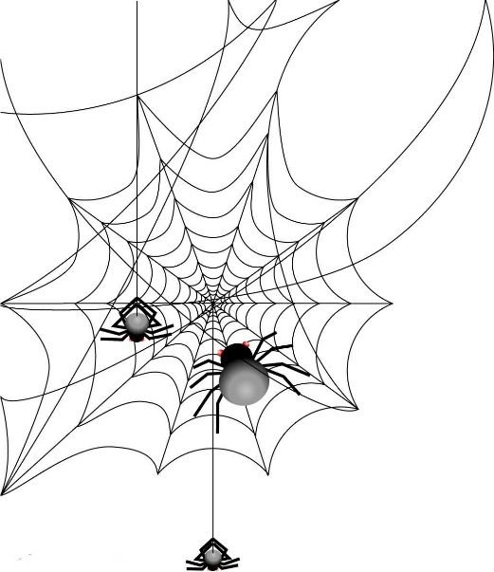

Learning experience powered by Alcatel-Lucent University
网络爬虫简介
杨森
2014-10-29

Slide 2
Module objectives / Table of contents
请列出课程目标
了解网络爬虫及相关技术
希望能对听众在生活工作中的某些方面有些启发，可以尝试做一些
请列出课程目录
搜索引擎和网络爬虫
网络爬虫的工作原理
简单实践
X500
LiveLink
RubyGems.org
IEEE ( ieeexplore.ieee.org )
Baidu Music ( music.baidu.com)
Notes:
This page is left blank intentionally

Slide 3
搜索引擎和网络爬虫

Slide 4
你知道百度、Google是如何获取数以亿计的网页并且实时更新的吗?
你知道在搜索引擎领域人们常说的Crawler/Spider是什么吗百度、Google是如何获取数以亿计的网页并且实时更新的吗?
百度
Google
Yahoo
Linkedin
维基
Bing
新浪微博
Facebook
eBay
Souguo
淘宝
QQ
Ask

Slide 5
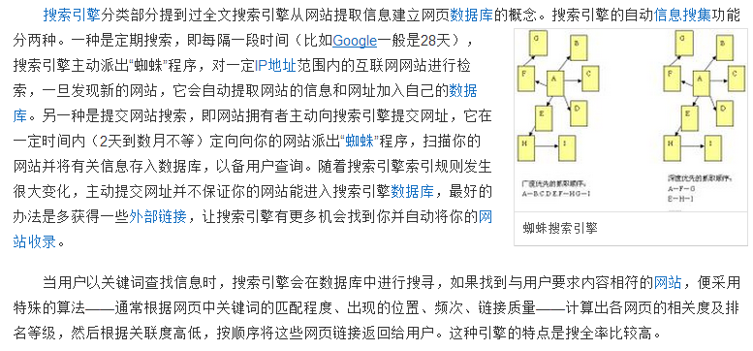
搜索引擎是指根据一定的策略、运用特定的计算机程序从互联网上搜集信息，在对信息进行组织和处理后，为用户提供检索服务，将用户检索相关的信息展示给用户的系统。搜索引擎包括全文索引、目录索引、元搜索引擎、垂直搜索引擎、集合式搜索引擎、门户搜索引擎与免费链接列表等。

Slide 6
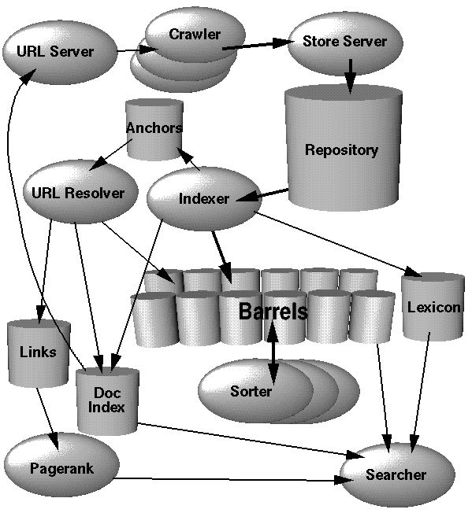
搜索引擎组件
组件
Web Crawler
Indexing System
Search System
……
考虑
Economics
Scalability
Legal Issues
……

Slide 7
搜索引擎组件
Web
Crawler
Storage
System
Indexing
System
Search
System
网页抓取(分布式..)
抓取调度
域名解析
死链监测
JavaScript执行
……
大数据存储系统
网页编码识别与转化
网页解析与内容抽取
列表页识别
网页分类与消重
链接提取与合并
关键词提取
MapReaduce
……
数据库BigTable
短链接
高性能搜索
排序
负载均衡
……
用户接口
速度
PageRank
…
爬行
抓取存储
排名
预处理

Slide 8
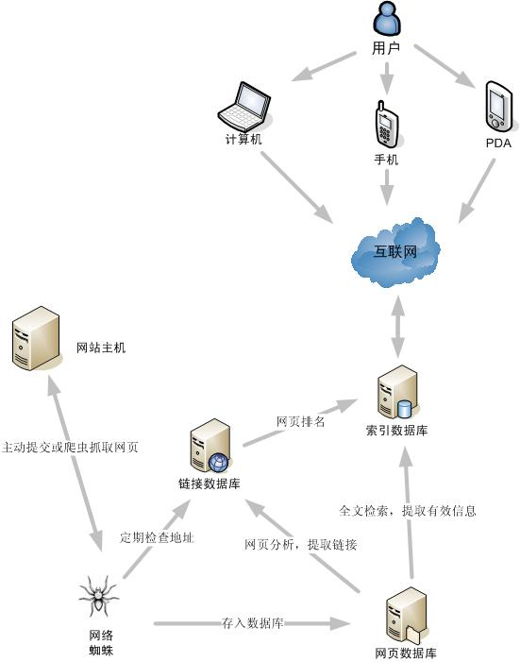
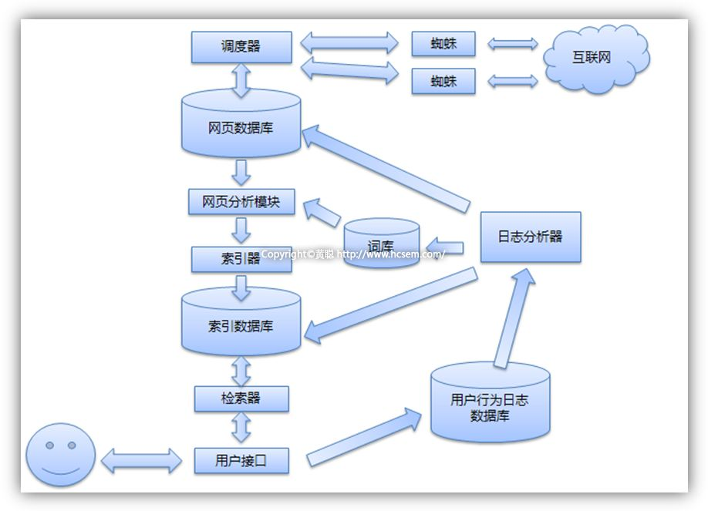
搜索引擎体系结构

Slide 9
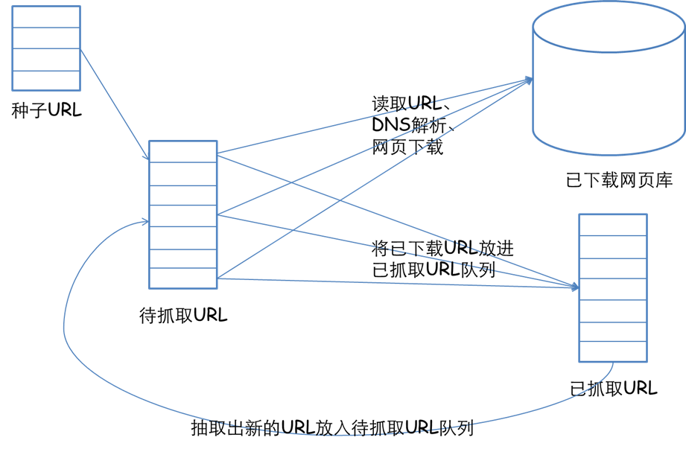
网络爬虫的基本工作流程

Slide 10
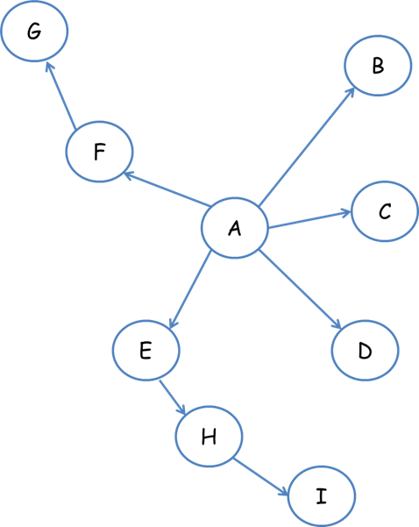
网络爬虫的遍历算法
深度优先搜索
A-F-G
E-H-I B C D
广度优先搜索
A
B C D E F
G H
I

Slide 11
ALU X500 通讯录

Slide 12
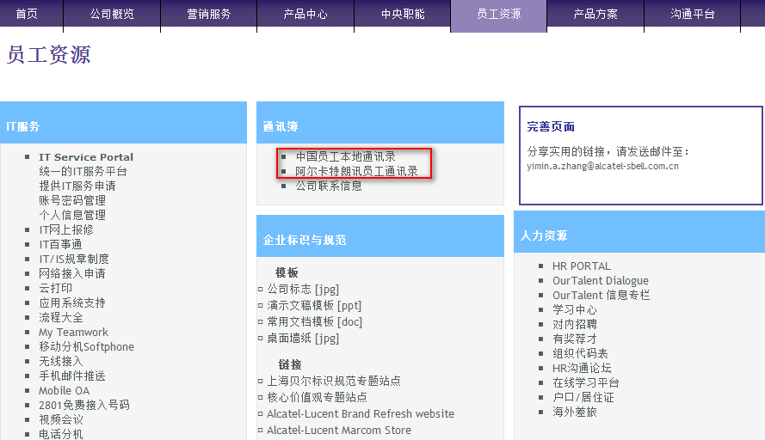
ALU 通讯录
ALU Corporate Directory:
http://directory.app.alcatel-lucent.com/
中国员工本地通讯录
http://itportal.alcatel-sbell.com.cn/Pages/Account/EmployeeSearch.aspx

Slide 13
ALU UPI
AA
AG
AGT
AR
AN
BD
BQ
CA
CV
CVT
DW
FE
FGT
HJ
HR
JF
JZ
KF
MB
LK
LL
LLT
PA
PAT
PJS
… …
AA | Email:Michel.Rahier@alcatel-lucent.com CSLogin:rahierm UPI:AA0042814
AG | Email:Abdelkrim.Benamar@alcatel-lucent.com CSLogin:abdelkrb UPI:AG0638002 | Email:Jean-Pierre.Monchanin@alcatel-lucent.com CSLogin:jmonchan UPI:AG0970167
AGT | Email:Mahdi.Sabeur@alcatel-lucent.com CSLogin:masabeur UPI:AGT017376
AR | Email:Hamadi.Hassani@alcatel-lucent.com CSLogin:hassani UPI:AR0009080 | Email:Valerie.Francois@alcatel-lucent.com CSLogin:franco18 UPI:AR0014982
AN | Email:Adolfo.Hernandez@alcatel-lucent.com CSLogin:adolfoh UPI:AN0977141
BD | Email:Loic.Raffray@alcatel-lucent.com CSLogin:lraffray UPI:BD0000546
BQ | Email:John.Brophy@alcatel-lucent.com CSLogin:jobrophy UPI:BQ0061458 | Email:Ben.Verwaayen@alcatel-lucent.com CSLogin:bverwaay UPI:BQ0079894 | Email:Robin.Dargue@alcatel-lucent.com CSLogin:rdargue UPI:BQ0082644
BU | Email:Emanuele.Cavallaro@alcatel-lucent.com CSLogin:ecavalla UPI:BU0018591
CA | Email:sumathi.venkatakrishnan@aricent.com CSLogin:sumathiv UPI:CA0045564
CV | Email:Ji.Gu@alcatel-sbell.com.cn CSLogin:jig UPI:CV0008256
DW | Email:Stuart.Curley@alcatel-lucent.com CSLogin:scurley UPI:DW0606091
FE | Email:Rachel.Ougier@alcatel-lucent.com CSLogin:ougiersr UPI:FE0500012
FGT | Email:Mandavilly.Kumar@aricent.com CSLogin:smandavi UPI:FGT001016
HJ | Email:Haobo.Xin@alcatel-sbell.com.cn CSLogin:hxin UPI:HJ0001056
HR | Email:ruby.baranwal@aricent.com CSLogin:rbaranwa UPI:HR0004690
JE | Email:Nathalie.Matau@alcatel-lucent.com CSLogin:mataun UPI:JE0007023
JF | Email:Andrea.Afkhami@alcatel-lucent.com CSLogin:aafkhami UPI:JF0016222 | Email:Kenneth.Frank@alcatel-lucent.com CSLogin:kfrank UPI:JF0143925 | Email:Todd.Presta@alcatel-lucent.com CSLogin:toddp UPI:JF0611429
KF | Email:Emmanouel.Thomas@alcatel-lucent.com CSLogin:ethomas UPI:KF0012527
MB | Email:Jacques.Goudet@alcatel-lucent.com CSLogin:jagoudet UPI:MB0900014
LK | Email:Laura.Haggerty@alcatel-lucent.com CSLogin:lhaggert UPI:LK0064824
LL | Email:Perry.Mcgregor@alcatel-lucent.com CSLogin:pmcgrego UPI:LL0003325 | Email:Bo.Liu@alcatel-lucent.com CSLogin:boliu UPI:LL0005032
LLT | Email:Komei.Nakanishi@alcatel-lucent.com CSLogin:knakanis UPI:LLT610494
PA | Email:David.Geary@alcatel-lucent.com CSLogin:dgeary UPI:PA0000028 | Email:Alice.Huang@alcatel-sbell.com.cn CSLogin:aliceh UPI:PA0021348 | Email:Bill.Riddick@alcatel-lucent.com CSLogin:briddick UPI:PA0152868
PAT | Email:sudarson.pandian@aricent.com CSLogin:sudarsop UPI:PAT048519
PJS | Email:Wcdma-Lrc-Roots@alcatel-lucent.com CSLogin:Unusable CSL for Application UPI:PJS003080
Notes:
Email:Abdelkrim.Benamar@alcatel-lucent.com
CSLogin:abdelkrb
UPI:AG0638002
Email:Jean-Pierre.Monchanin@alcatel-lucent.com
CSLogin:jmonchan
UPI:AG0970167
Email:Mahdi.Sabeur@alcatel-lucent.com
CSLogin:masabeur
UPI:AGT017376
Email:Ji.Gu@alcatel-sbell.com.cn
CSLogin:jig
UPI:CV0008256
Email:Haobo.Xin@alcatel-sbell.com.cn
CSLogin:hxin
UPI:HJ0001056
Email:David.Geary@alcatel-lucent.com
CSLogin:dgeary
UPI:PA0000028
Email:Alice.Huang@alcatel-sbell.com.cn
CSLogin:aliceh
UPI:PA0021348
Email:Bill.Riddick@alcatel-lucent.com
CSLogin:briddick
UPI:PA0152868
Email:Loic.Raffray@alcatel-lucent.com
CSLogin:lraffray
UPI:BD0000546
Email:Wcdma-Lrc-Roots@alcatel-lucent.com
CSLogin:Unusable CSL for Application
UPI:PJS003080
Email:ruby.baranwal@aricent.com
CSLogin:rbaranwa
UPI:HR0004690
Email:Bo.Liu@alcatel-lucent.com
CSLogin:boliu
UPI:LL0005032
Email:Komei.Nakanishi@alcatel-lucent.com
CSLogin:knakanis
UPI:LLT610494
Email:Mandavilly.Kumar@aricent.com
CSLogin:smandavi
UPI:FGT001016
Email:sudarson.pandian@aricent.com
CSLogin:sudarsop
UPI:PAT048519
Email:sumathi.venkatakrishnan@aricent.com
CSLogin:sumathiv
UPI:CA0045564
Email:John.Brophy@alcatel-lucent.com
CSLogin:jobrophy
UPI:BQ0061458
Email:Ben.Verwaayen@alcatel-lucent.com
CSLogin:bverwaay
UPI:BQ0079894
Email:Robin.Dargue@alcatel-lucent.com
CSLogin:rdargue
UPI:BQ0082644
Email:Stuart.Curley@alcatel-lucent.com
CSLogin:scurley
UPI:DW0606091
Email:Andrea.Afkhami@alcatel-lucent.com
CSLogin:aafkhami
UPI:JF0016222
Email:Kenneth.Frank@alcatel-lucent.com
CSLogin:kfrank
UPI:JF0143925
Email:Todd.Presta@alcatel-lucent.com
CSLogin:toddp
UPI:JF0611429
Email:Jacques.Goudet@alcatel-lucent.com
CSLogin:jagoudet
UPI:MB0900014
Email:Nathalie.Choquet@alcatel-lucent.com
Email:Emmanouel.Thomas@alcatel-lucent.com
CSLogin:ethomas
UPI:KF0012527
Email:Hamadi.Hassani@alcatel-lucent.com
CSLogin:hassani
UPI:AR0009080
Email:Laura.Haggerty@alcatel-lucent.com
CSLogin:lhaggert
UPI:LK0064824
Email:Rachel.Ougier@alcatel-lucent.com
CSLogin:ougiersr
UPI:FE0500012
Email:Adolfo.Hernandez@alcatel-lucent.com
CSLogin:adolfoh
UPI:AN0977141
Email:Emanuele.Cavallaro@alcatel-lucent.com
CSLogin:ecavalla
UPI:BU0018591
Email:Nathalie.Matau@alcatel-lucent.com
CSLogin:mataun
UPI:JE0007023
Email:jerry.dunne@alcatel-lucent.com
CSLogin:jedunne
UPI:JF0610058
Email:Dan.Huot@alcatel-lucent.com
CSLogin:dhuot
UPI:LL0000504
Email:Perry.Mcgregor@alcatel-lucent.com
CSLogin:pmcgrego
UPI:LL0003325
Email:Michel.Rahier@alcatel-lucent.com
CSLogin:rahierm
UPI:AA0042814
Email:Valerie.Francois@alcatel-lucent.com
CSLogin:franco18
UPI:AR0014982

Slide 14
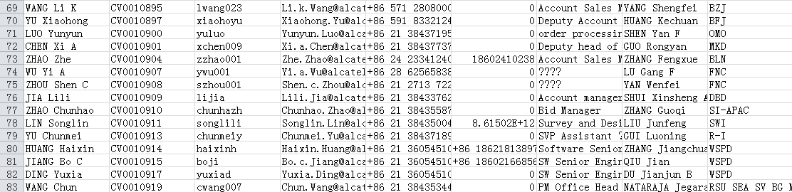
Photo:
C:\Users\senya\Desktop\ALU_UPI\photo

Slide 15
LiveLink
Notes:
https://wcdma-ll.app.alcatel-lucent.com/livelink/livelink.exe/fetch/2000/aa-LLWCDMA-sitemap.htm?func=llworkspace

Slide 16
RubyGems.org
Notes:
http://rubygems.org/gems?letter=D

Slide 17
土豆视频 - 龙斌大话电影 https://github.com/yangsensen/Todou_Flv_Download
Notes:
https://github.com/yangsensen/Todou_Flv_Download

Slide 18
Music.baidu.org

Slide 19
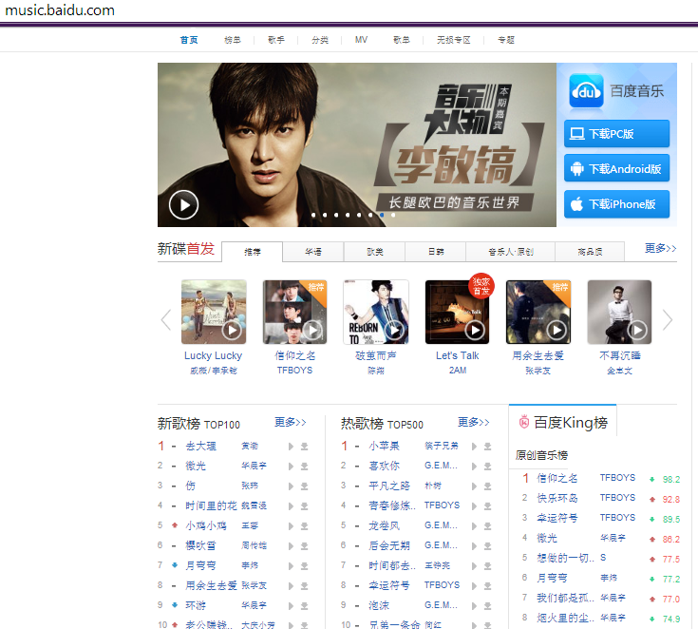

Slide 20
Module summary
简单介绍了网络爬虫与搜索引擎的关系，以及其关键技术
爬行 – 抓取存储 – 预处理 – 排名
展示了和爬虫相关的几个小实例，及其解决方案的思路
希望可以给听众在以后的生活工作中某些方面有启发并做些尝试。

Slide 21

End of module

